Slide 1

北京工业大学
WEICHAI 订单分拣智能调度
BEIJING UNIVERSITY OF TECHNOLOGY
潍柴订单分拣智能调度项目
学期汇报：从强化学习入门到系统落地验证
汇报主线
个人起点
业务问题：订单分拣资源动态分配
技术路径：建模、策略、仿真、可视化
学期成果：模型训练、库存预处理、15天验证、前后端联调
学期开始前：不懂强化学习、数据库数据集、前端后端服务、项目落地与效率验证。
学期结束时：能够解释完整数据流、算法流、服务流和验证指标。
01
Notes:
封面页先交代主题和汇报视角：这不是单独讲算法，而是讲这一学期如何围绕潍柴订单分拣项目，从基础知识补齐到完成一个可演示、可验证的智能调度系统原型。

Slide 2
北京工业大学
WEICHAI 订单分拣智能调度
BEIJING UNIVERSITY OF TECHNOLOGY
目录
汇报结构：从立项问题到本学期闭环成果
按背景、建模、实现、验证、总结展开，内容参考立项PPT但结合本学期实际进展。
01
项目背景与业务痛点
为什么订单分拣需要智能调度
02
问题建模与总体路线
25+
分钟
讲述
把动态现场转成可计算、可仿真的问题
03
本学期实现内容
数据、强化学习、后端、前端、仿真联动
04
实验验证与效率结论
15天回放、库存预处理、模型筛选
05
个人收获与后续计划
从零基础到能独立解释项目闭环
02
Notes:
目录页说明新版的结构。新版增加了立项PPT中的业务背景、现场图、技术路线、建模、仿真和可视化内容，同时补充本学期实际完成的模型训练、库存预处理和验证结果。

Slide 3
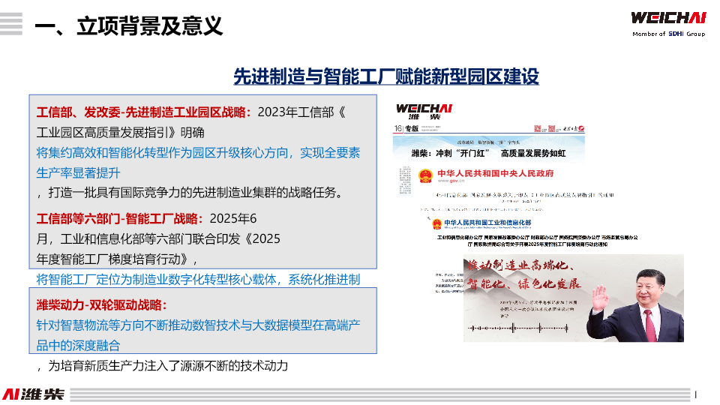
北京工业大学
WEICHAI 订单分拣智能调度
BEIJING UNIVERSITY OF TECHNOLOGY
背景
潍柴场景的核心矛盾是复杂动态系统调度
订单、物料、库存、站台和人员状态共同影响分拣效率。
业务现实
订单波动、物料差异、站台能力、库存状态共同影响分拣效率；人工经验在小规模时可用，但在动态场景下难以稳定复用。
项目目标
构建面向订单分拣的调度建模与寻优方法，形成可输入数据、可计算策略、可仿真评估、可视化展示的闭环。
本学期切入点
从真实/历史数据出发，先把数据流跑通，再训练并筛选强化学习模型，最后通过后端接口和前端动画验证结果。
03
Notes:
这一页承接立项PPT的立项背景。强调项目不是抽象算法题，而是订单、物料、库存和站台共同作用的复杂动态系统调度问题。

Slide 4
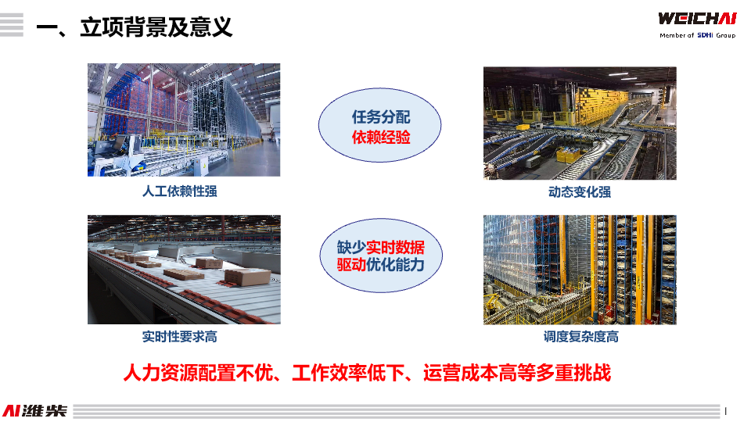
北京工业大学
WEICHAI 订单分拣智能调度
BEIJING UNIVERSITY OF TECHNOLOGY
背景
现场问题不是单点优化，而是多约束共同作用
人力、搬运距离、作业效率和站台负载会同时影响当天完成情况。
五类现场痛点
1. 任务分配依赖经验，波动订单下难以保持稳定策略
2. 站台空闲和拥堵并存，局部忙闲不均
3. SKU 处理时间差异大，订单数量相近但耗时不同
4. 库存不足或低库存会形成等待与异常队列
5. 算法结果必须能解释，不能只给黑箱分配
系统要求
既要有算法寻优能力，也要能接入数据、生成仿真、展示过程、输出可验证指标。
因此，本项目必须走向“模型 + 数据 + 仿真 + 系统”的组合。
04
Notes:
这里用立项PPT中的现场图片强化业务感。重点讲现场问题并不是某一个站台慢，而是多个因素交织，所以需要完整系统。

Slide 5
北京工业大学
WEICHAI 订单分拣智能调度
BEIJING UNIVERSITY OF TECHNOLOGY
背景
我本学期的学习任务本身就是项目落地的一部分
从基础概念补齐，到能解释每个模块为什么存在、怎样验证。
强化学习
数据与数据库
后端服务
环境、动作、奖励、PPO、动作掩码、checkpoint 选择
Excel 清洗、SKU 工时、库存快照、MySQL 表结构
FastAPI 接口、订单导入、仿真任务、状态轮询
前端展示
落地验证
汇报重点
Vue + Three.js 的订单进度、站台状态和3D动画
历史回放、库存等待、站台工时效率等业务指标
不仅说明项目做了什么，也说明我如何从零基础补齐到能参与完整闭环。
05
Notes:
这一页回应学期汇报要求：学期开始时自己很多基础都不懂。这里把个人学习任务和项目模块对应起来。

Slide 6
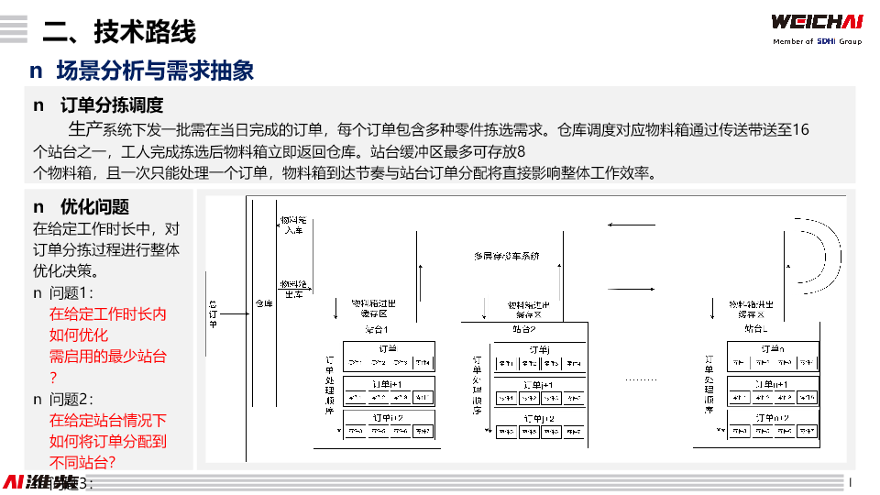
北京工业大学
WEICHAI 订单分拣智能调度
BEIJING UNIVERSITY OF TECHNOLOGY
建模
订单分拣被建模为“订单—SKU—站台—库存”的动态分配问题
关键是把现场对象抽象成算法可用的数据结构。
输入数据
订单波次：order_id、SKU、数量
SKU 工时：由历史拣选 Excel 重建平均处理时间
库存快照：日初/日末库存 JSON
站台约束：站台数、并发订单、箱体上限
决策变量
每个订单分配到哪个站台；哪些订单可执行；哪些订单进入缺料异常队列；调度结果如何转成仿真时间线。
优化目标
缩短整批订单 makespan，减少库存等待和站台拥堵，提高站台工时利用效率。
06
Notes:
讲建模时先讲对象：订单、SKU、库存和站台。只有这些对象定义清楚，后面的强化学习环境和仿真环境才有意义。

Slide 7
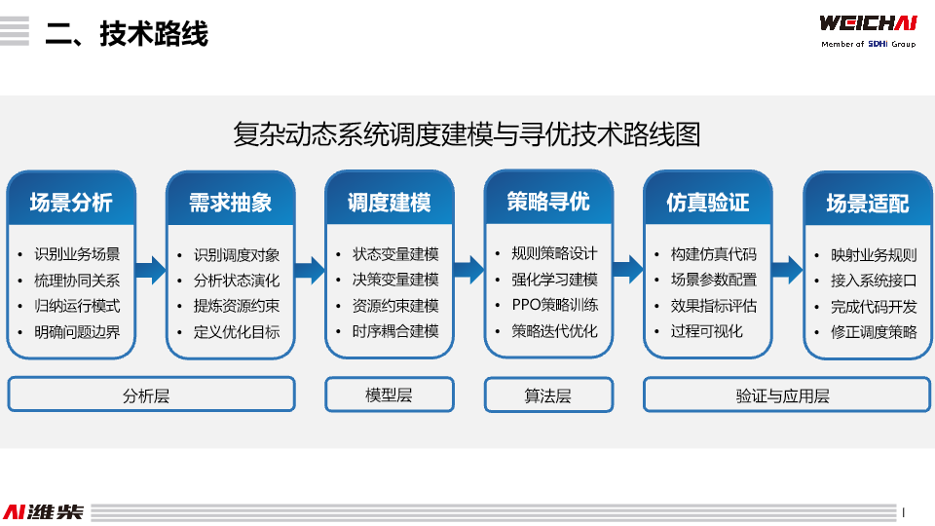
北京工业大学
WEICHAI 订单分拣智能调度
BEIJING UNIVERSITY OF TECHNOLOGY
建模
技术路线把问题拆成六个可验证环节
数据准备、调度建模、策略求解、仿真验证、场景适配和系统展示构成闭环。
数据准备
调度建模
策略求解
仿真验证
系统展示
拣选记录、订单池、库存快照
站台负载、订单耗时、约束规则
Maskable PPO 学习分配策略
SimPy 还原处理时间线
前端展示任务进度与3D过程
07
Notes:
这一页借用立项PPT的技术路线图，但讲法落到本学期做了什么。每个环节都对应后面的一到两页。

Slide 8
北京工业大学
WEICHAI 订单分拣智能调度
BEIJING UNIVERSITY OF TECHNOLOGY
实现
数据侧：从 Excel 到数据库，再到仿真可用的 JSON 快照
这是最先补齐的基础，也是后续模型和系统能跑起来的前提。
来源
处理逻辑
落地位置
历史拣选 Excel
重建 SKU 平均处理时间
t_part_master
每日订单 / JSON
按波次导入订单池
t_order_pool / t_order_bom
日初/日末库存 Excel
预处理成轻量库存快照
data/inventory/*.json
调度与仿真结果
记录任务、站台分配、playbook
output/playbooks / schedule_results
落地要点
算法不是直接吃 Excel；必须先处理编码、粒度、缺失值、异常值、库存日期和订单波次。
08
Notes:
数据侧这页讲自己从不懂数据库和数据集，到理解数据流的过程。重点不是背表名，而是说明为什么模型前必须有SKU工时、订单池和库存快照。

Slide 9
北京工业大学
WEICHAI 订单分拣智能调度
BEIJING UNIVERSITY OF TECHNOLOGY
实现
库存预处理把缺料问题前置，避免仿真中反复等待
库存快照不是附属功能，而是项目能贴近真实现场的重要约束。
输入订单
缺料异常
稀缺SKU
库存等待
等待下降
581单
59单
186类
1460.5s→298.2s
79.6%
处理逻辑
为什么重要
读取订单需要的 SKU 和数量；读取日初库存快照；判断订单是否可满足；可执行订单进入调度和仿真；缺料订单进入异常队列。
如果缺料订单继续进入调度，仿真会出现大量等待和无效占用，模型效果也会被库存噪声干扰。预处理让 AI 调度更专注于可执行订单的站台分配。
7月1日数据验证：库存预处理使等待时间下降79.6%，是本学期最贴近现场约束的一项改进。
09
Notes:
这一页讲库存预处理。先用数字吸引注意：581单、59单缺料、等待下降79.6%。再解释逻辑：不是让强化学习解决所有问题，而是把库存约束放在调度前处理。

Slide 10
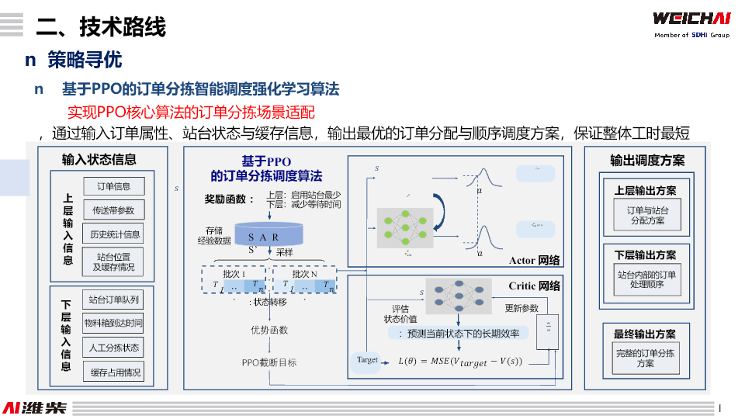
北京工业大学
WEICHAI 订单分拣智能调度
BEIJING UNIVERSITY OF TECHNOLOGY
实现
强化学习环境：让模型学习订单分配的长期收益
Maskable PPO 用动作掩码限制合法站台，用奖励函数引导整批效率。
状态 State
站台当前负载、订单处理时间估计、队列状态、已分配情况等，描述当前调度局面。
动作 Action
选择当前订单分配到哪个站台；动作掩码用于屏蔽不合法或不可用站台。
奖励 Reward
局部上考虑拥堵、距离和非法动作惩罚；整批结束时加入 makespan 奖励，让模型关注最终完工时间。
训练配置
3,000,000 steps；学习率 3e-4 -> 3e-5；n_steps=4000；batch_size=1000；正式模型为 ppo_masking_model_v6.zip。
10
Notes:
这一页讲强化学习。状态描述当前局面，动作是站台选择，奖励决定模型学什么。动作掩码和整批makespan奖励是本项目的重要点。

Slide 11
北京工业大学
WEICHAI 订单分拣智能调度
BEIJING UNIVERSITY OF TECHNOLOGY
实现
训练不是看最后一条曲线，而是要筛选能稳定泛化的 checkpoint
固定测试订单集让模型选择更可复现。
评估订单
站台范围
最佳模型
2000单固定测试集
2~16个站台
1520000 steps
平均makespan
正式模型
45491.175秒
ppo_masking_model_v6.zip
16站台
12站台
8站台
4站台
2站台
19848s
25949s
36894s
71541s
131584s
站台越少，makespan 上升越明显；模型筛选必须跨站台数评估，而不是只在单一配置下比较。
11
Notes:
这一页讲模型筛选。最佳模型来自152万步，并不是最后一步，这说明评估比凭感觉选模型更可靠。

Slide 12
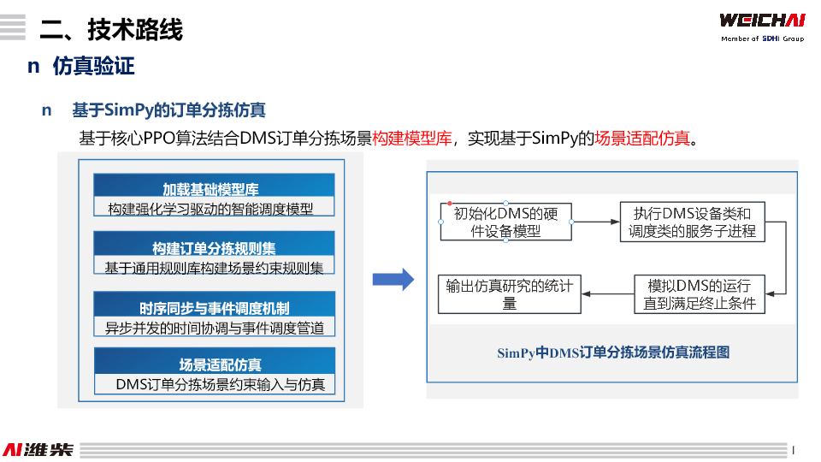
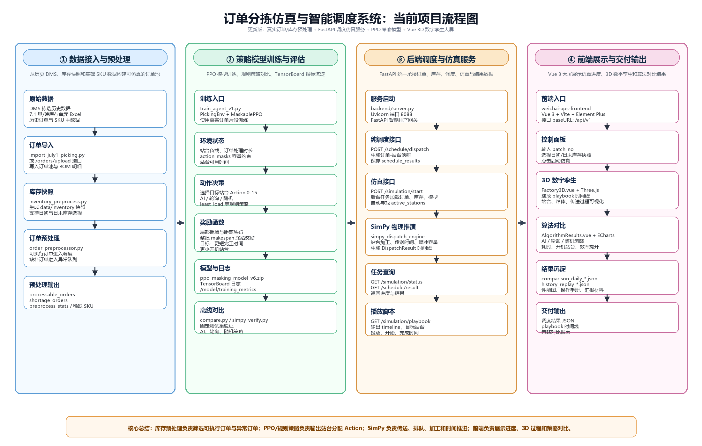
北京工业大学
WEICHAI 订单分拣智能调度
BEIJING UNIVERSITY OF TECHNOLOGY
实现
仿真层负责把调度结果还原成可解释的作业过程
SimPy 离散事件仿真让模型输出从“站台编号”变成“时间线”。
仿真输入
仿真输出
价值
订单-站台映射、SKU平均工时、库存快照、站台并发限制、箱体/订单挂载规则。
每个订单和SKU的开始/结束时间、站台负载、等待事件、缺料事件、3D playbook。
把算法结果变成可查、可解释、可展示的过程，便于复盘和追问。
12
Notes:
这一页讲为什么要有仿真层。强化学习输出分配策略，但老师或业务方通常想知道哪里等待、哪个站台忙，SimPy负责还原过程。

Slide 13
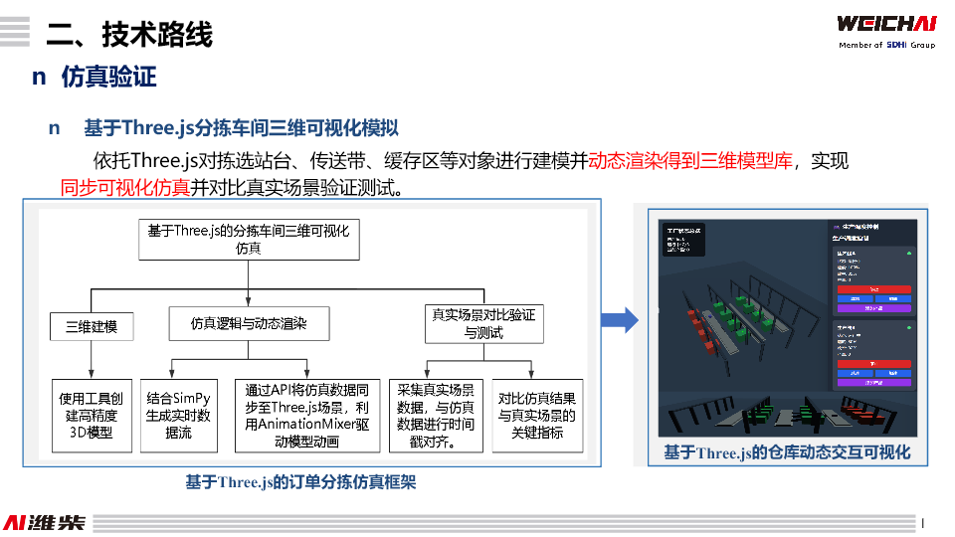
北京工业大学
WEICHAI 订单分拣智能调度
BEIJING UNIVERSITY OF TECHNOLOGY
实现
系统侧：后端接口把算法、数据和前端串起来
系统不是演示壳，而是项目落地必须具备的服务层。
后端核心接口
POST /orders/upload：订单导入
POST /simulation/start：启动仿真
GET /simulation/status/{task_id}：轮询任务
GET /simulation/playbook/{task_id}：获取3D剧本
POST /schedule/dispatch：纯调度接口
数据库角色
t_part_master 保存 SKU 工时；t_order_pool 和 t_order_bom 保存订单；t_simulation_task 和 t_dispatch_result 保存任务与结果。
我的理解
接口化之后，算法才不是一次性脚本，而是可以被前端、验证脚本和业务流程重复调用的服务。
13
Notes:
这一页讲后端服务。重点是说明为什么要有接口：订单导入、仿真启动、状态查询和playbook获取，使算法可以被系统调用。

Slide 14
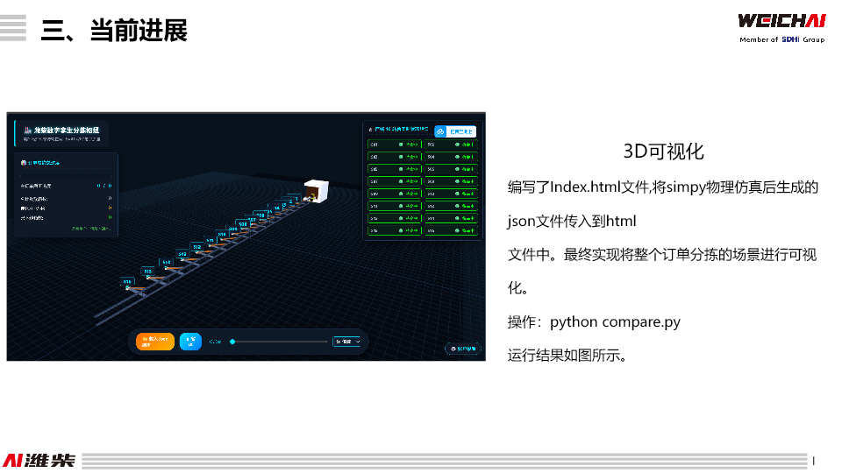
北京工业大学
WEICHAI 订单分拣智能调度
BEIJING UNIVERSITY OF TECHNOLOGY
实现
前端与 3D 可视化让调度过程可以被直接观察
可视化不是装饰，而是验证和沟通的一部分。
前端展示内容
订单进度、站台状态、任务状态、3D数字孪生动画、调度结果与播放控制。
为什么重要
如果只展示 makespan 数字，听众很难理解调度如何影响现场；3D播放能把站台、箱体和订单流动表现出来。
本学期跑通结果
后端生成 playbook，前端读取后渲染动画，说明算法输出已经能被可视化链路消费。
14
Notes:
这一页把前端和3D展示讲清楚。它证明项目已经不是命令行脚本，而是可以通过页面展示给老师和业务方看的系统。

Slide 15
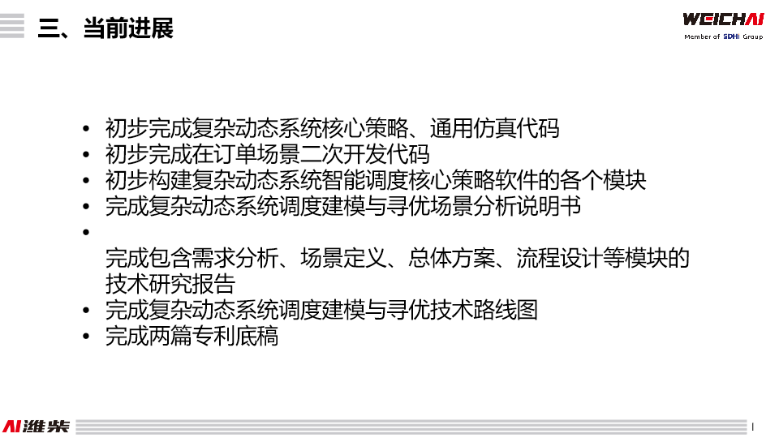
北京工业大学
WEICHAI 订单分拣智能调度
BEIJING UNIVERSITY OF TECHNOLOGY
实现
本学期完成进展：从初步代码到系统闭环
对照立项阶段进度，本学期补齐了数据、模型、仿真和展示链路。
本学期新增/深化内容
1. 梳理订单分拣智能调度系统运行流程
2. 重建 SKU 平均处理时间与数据目录规范
3. 完成库存快照预处理与缺料异常队列
4. 完成 PPO v6 模型训练、checkpoint 筛选和保存
5. 跑通后端仿真接口、纯调度接口与前端播放链路
6. 完成 15 天历史数据回放与效率对比
从立项PPT的“当前进展”继续推进到：可运行、可展示、可验证。
15
Notes:
这一页把立项阶段和本学期工作接上。本学期继续补齐了数据处理、模型训练、后端服务和验证。

Slide 16
北京工业大学
WEICHAI 订单分拣智能调度
BEIJING UNIVERSITY OF TECHNOLOGY
验证
验证设计：不能只看训练曲线，要回到业务指标
本学期采用固定测试集、历史回放、库存预处理三类验证。
模型筛选
历史回放
固定2000单测试集，跨2~16个站台评估checkpoint，选择平均makespan最低的模型。
用2026年4月15个业务日比较AI、轮询、随机和历史回放表现。
库存预处理
系统验证
用2025-07-01订单和库存快照验证缺料异常队列与等待时间下降。
后端任务状态、playbook输出和前端3D播放链路跑通。
验证逻辑：先确认模型能稳定选择，再确认历史数据有效，再确认现场约束和系统链路可落地。
16
Notes:
这一页说明验证体系。不能只看强化学习训练曲线，因为训练奖励会受样本难度影响，必须回到固定测试集和业务历史数据中评价。

Slide 17
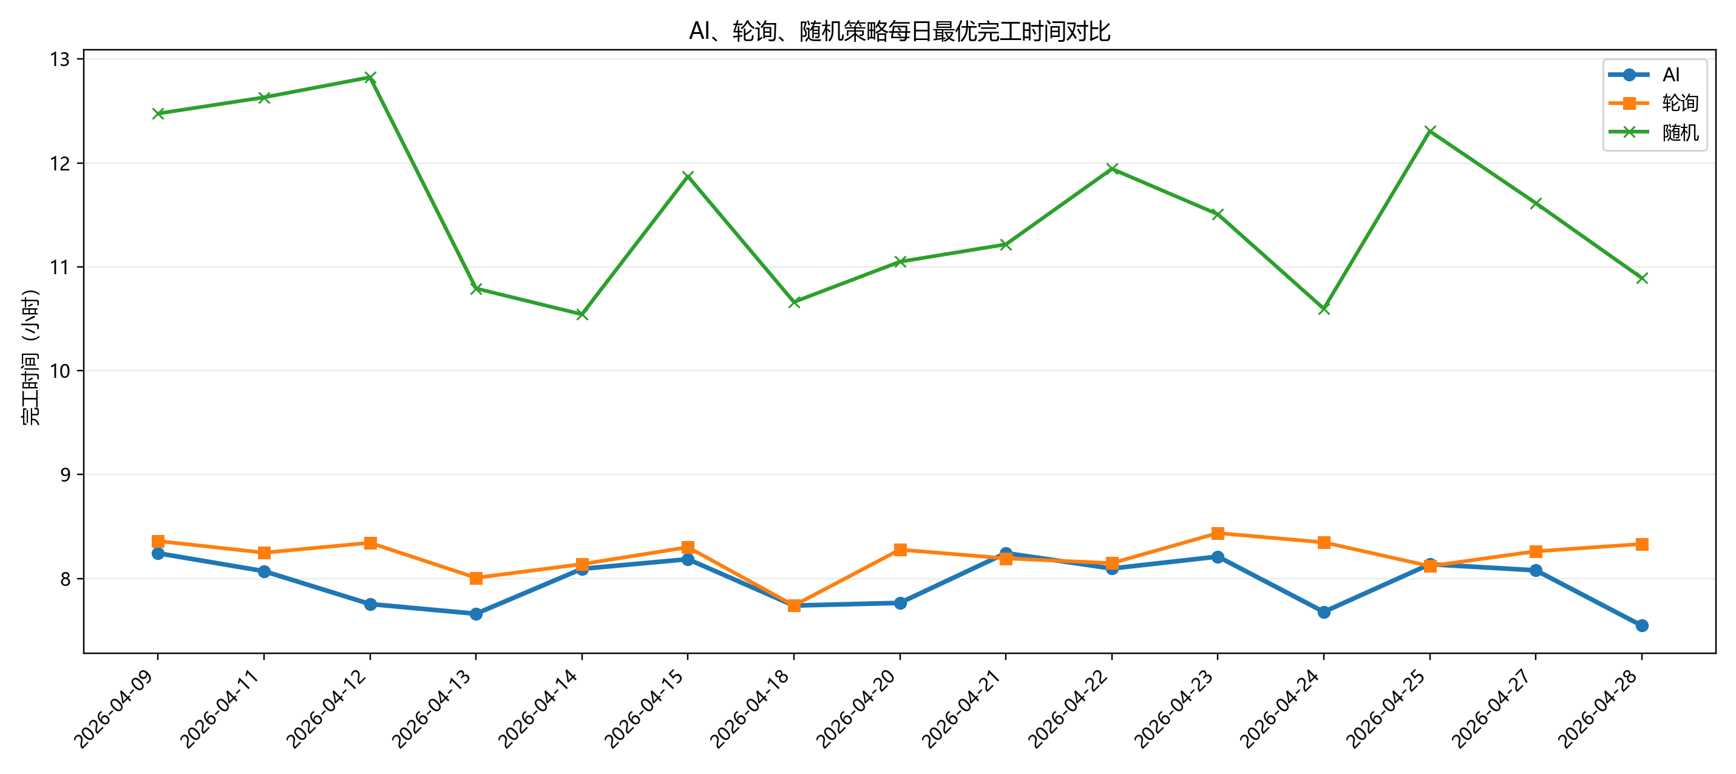
北京工业大学
WEICHAI 订单分拣智能调度
BEIJING UNIVERSITY OF TECHNOLOGY
验证
15天历史回放显示AI策略在多天数据中保持优势
AI 相比随机平均 makespan 提升 30.7%，相比实际净工时平均提升 58.8%。
平均 makespan
AI：28679s
轮询：29580s
随机：41500s
实际净工时：52640s
提升幅度
AI vs 轮询：3.0%
AI vs 随机：30.7%
AI vs 实际净工时：58.8%
结论：AI不是每一天都绝对压倒所有基线，但跨多天平均表现更稳定，尤其明显优于随机分配。
17
Notes:
这一页讲15天验证。AI不是每天每项都最优，但跨多天平均表现稳定，尤其明显优于随机。

Slide 18
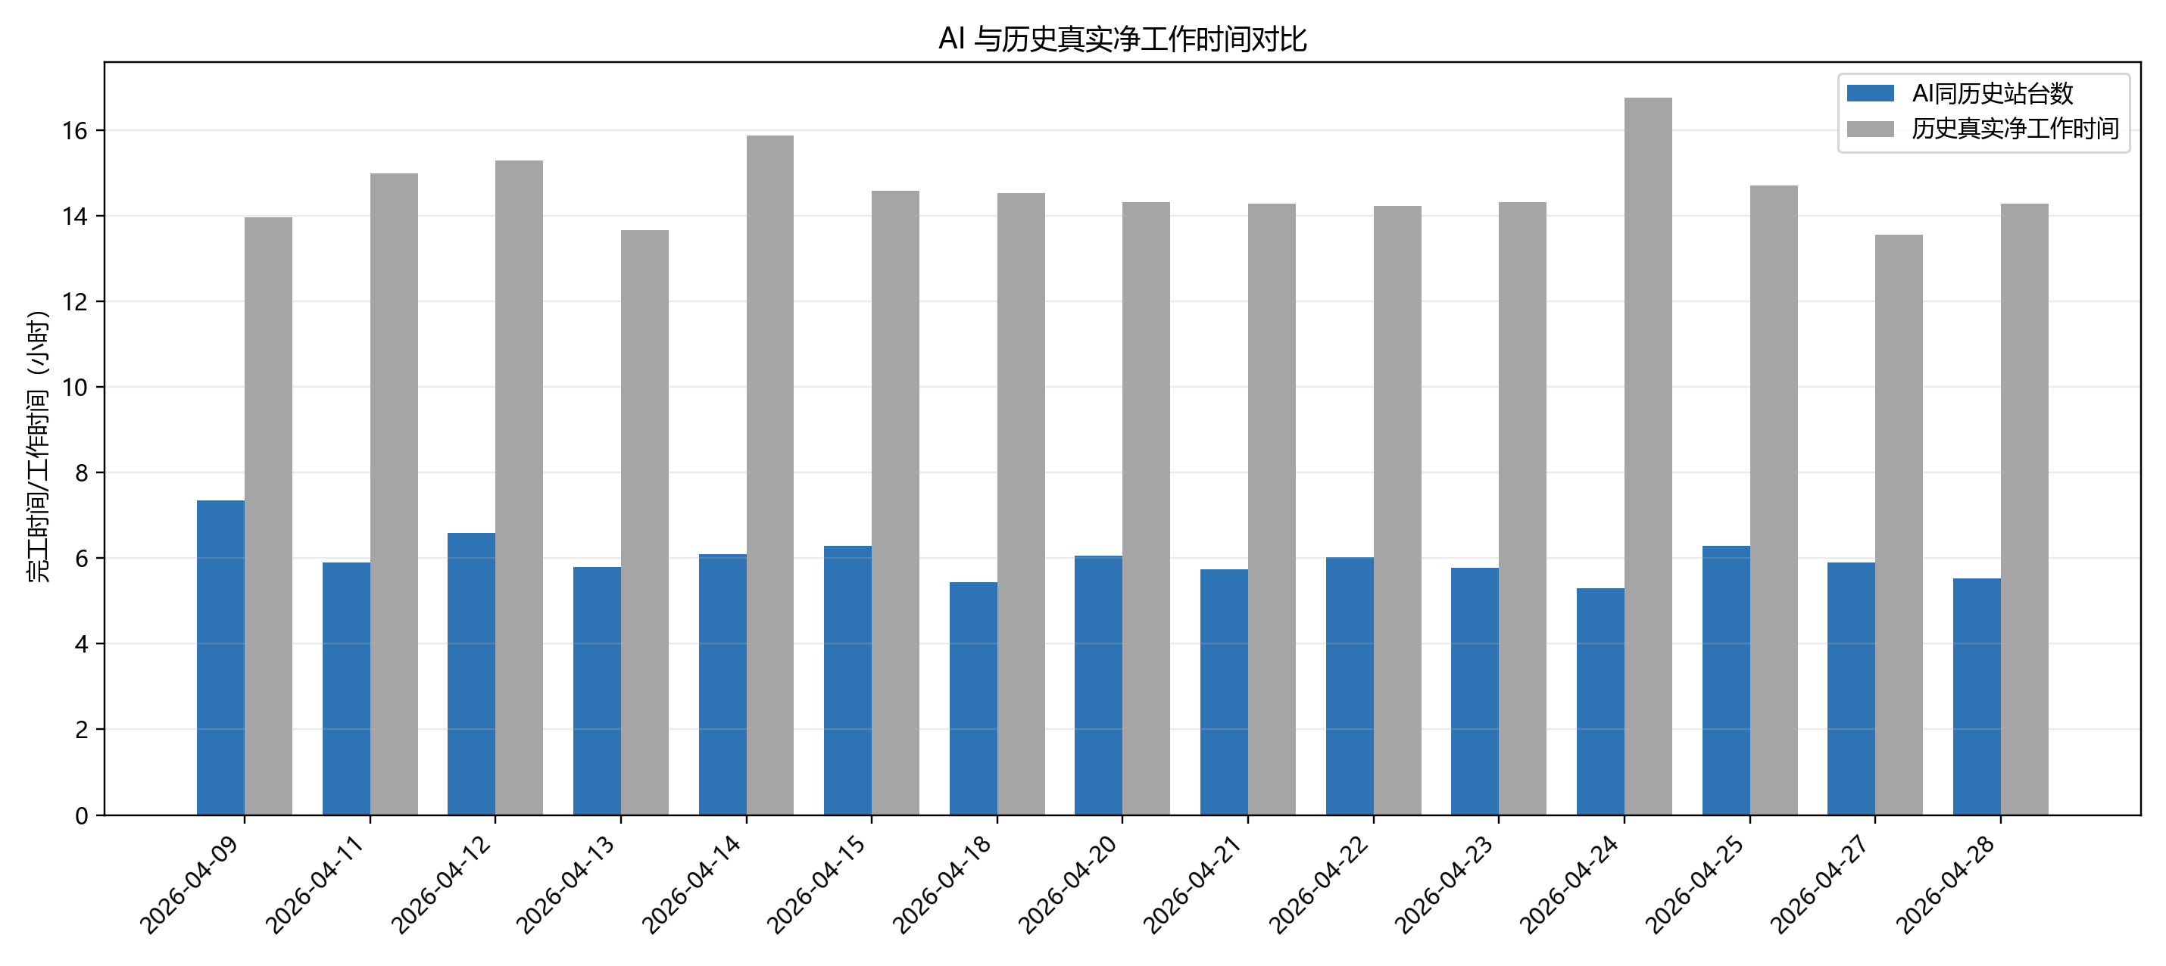
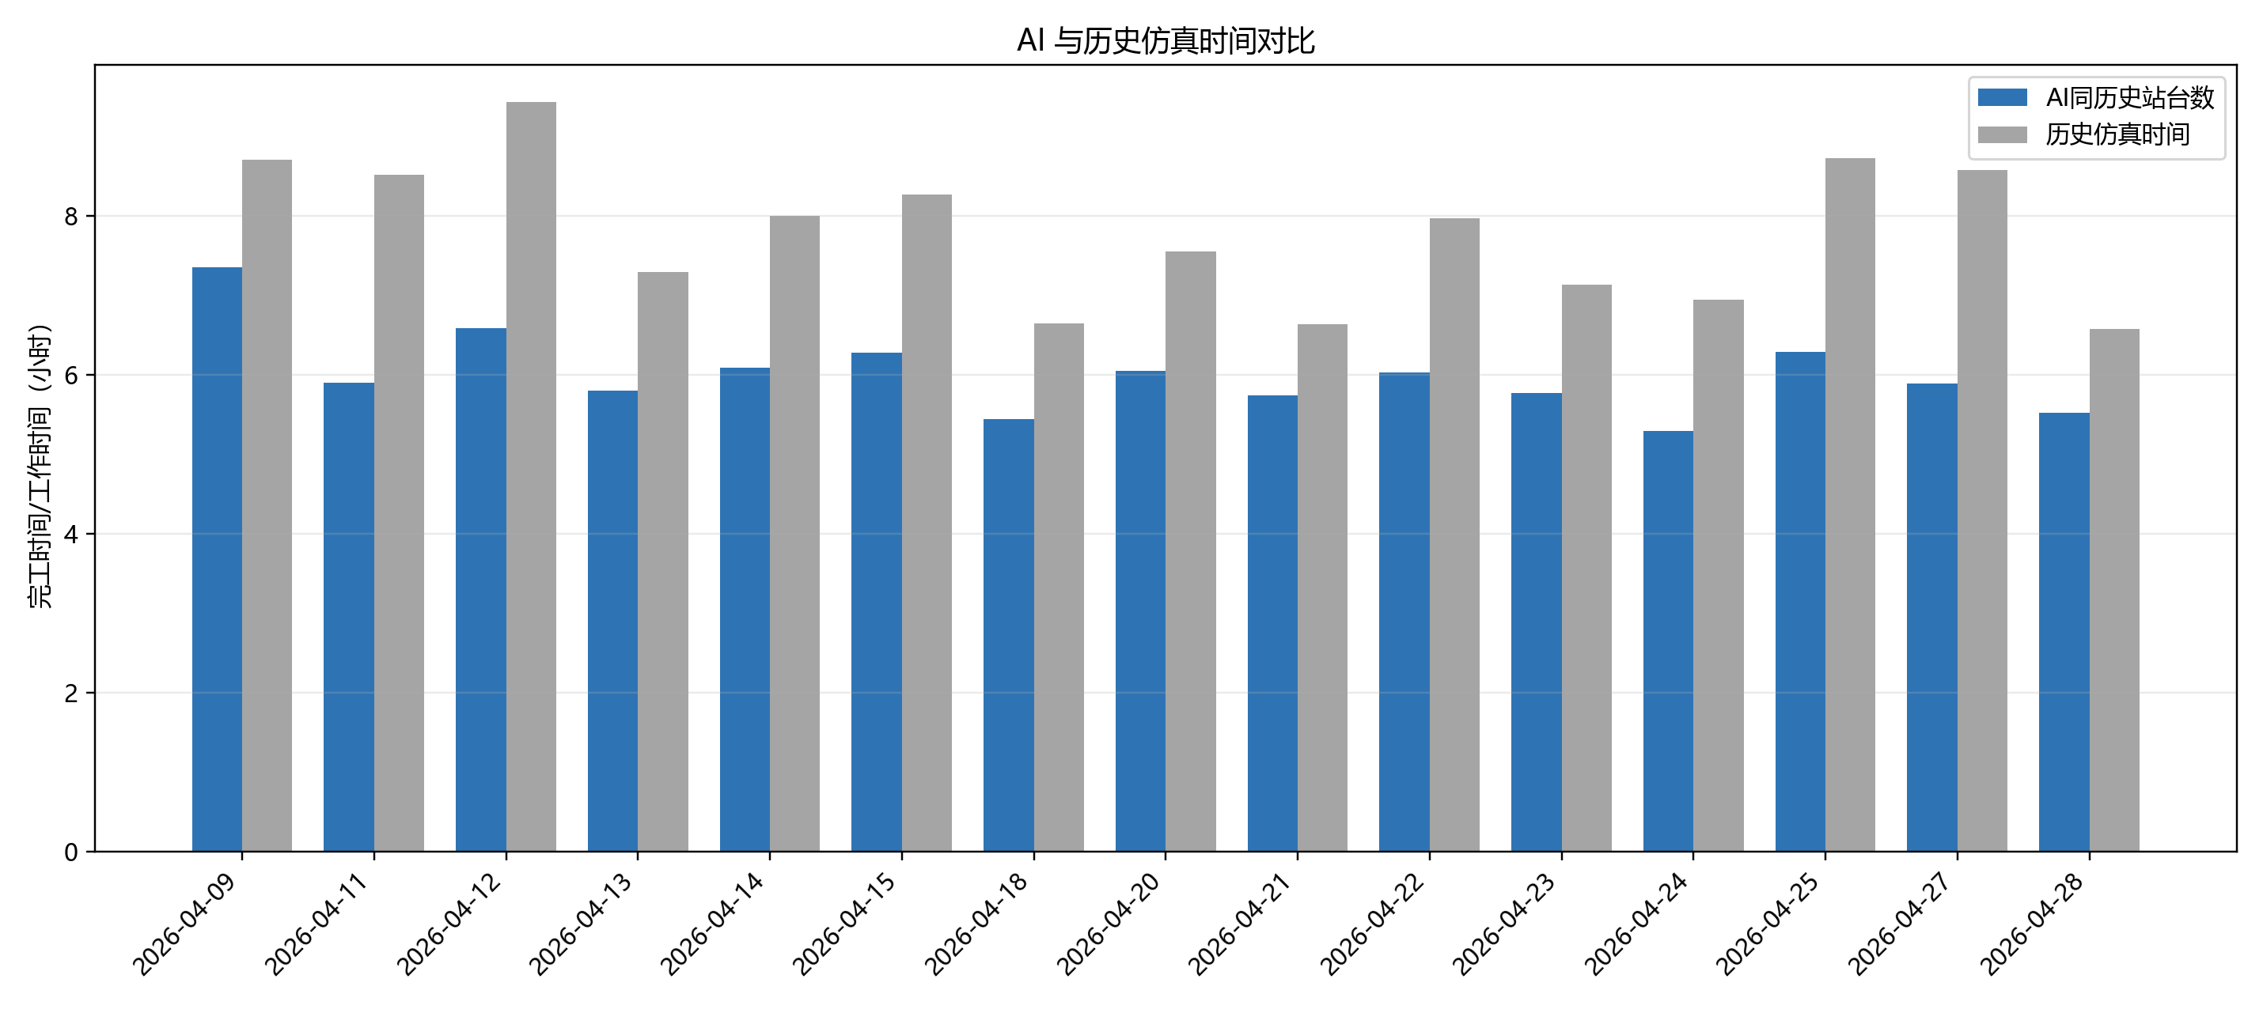
北京工业大学
WEICHAI 订单分拣智能调度
BEIJING UNIVERSITY OF TECHNOLOGY
验证
站台工时效率说明AI不只是缩短时间，也减少资源浪费
效率公式关注“站台数量 × 工作时长”，更贴近现场资源利用。
AI vs 轮询
AI vs 随机
AI vs 实际净工时
AI vs 历史回放
24.0%
61.9%
60.1%
25.3%
18
Notes:
这一页讲站台工时效率。makespan只看完成时间，站台工时效率还考虑用了多少站台资源，因此更贴近现场成本。

Slide 19
北京工业大学
WEICHAI 订单分拣智能调度
BEIJING UNIVERSITY OF TECHNOLOGY
验证
库存预处理验证：等待时间大幅下降，异常订单可解释
把库存不足从仿真中剥离出来，让可执行订单调度更干净。
指标
预处理前
预处理后
变化
库存等待时间
1460.5s
298.2s
-79.6%
makespan
8116.3s
7178.7s
-11.6%
缺料订单
仿真中触发
59单进入异常队列
可解释
稀缺SKU
未前置识别
186类
可跟踪
对项目落地的意义
库存预处理让调度系统能够明确回答：哪些订单能做，哪些订单不能做，为什么不能做。这比单纯输出一个调度结果更接近现场使用。
19
Notes:
这一页用表格讲库存预处理结果。业务方关心的不只是快不快，还包括为什么某些订单不能执行。

Slide 20
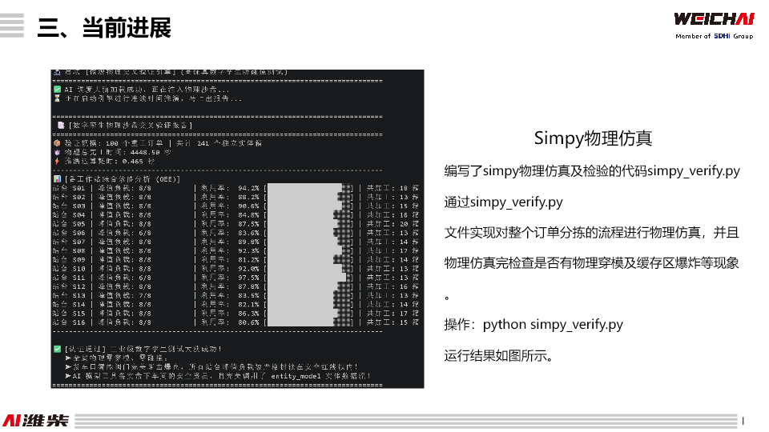
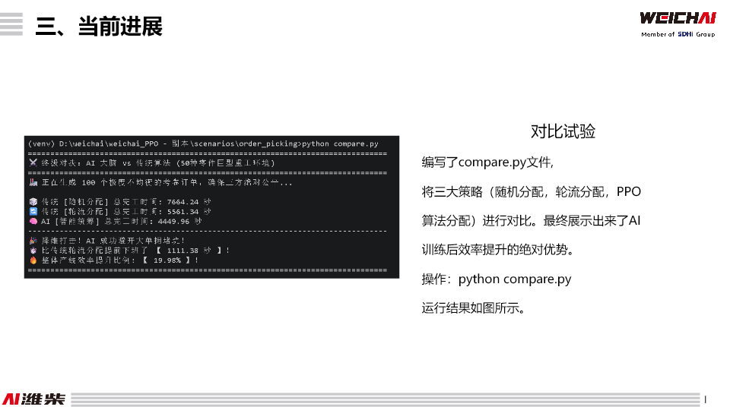
北京工业大学
WEICHAI 订单分拣智能调度
BEIJING UNIVERSITY OF TECHNOLOGY
验证
3D可视化与仿真日志让结果可复盘
从命令行日志到前端动画，本学期形成了多层次验证证据。
日志验证
对比验证
可视化验证
检查订单进入、站台分配、SKU处理和makespan输出。
比较AI、随机、轮询等策略在同一订单集上的结果。
把仿真playbook转成站台和订单流动动画，方便演示和复盘。
20
Notes:
这一页展示验证证据不仅是一个表格，还有命令行日志、对比实验输出和前端3D动画。

Slide 21
北京工业大学
WEICHAI 订单分拣智能调度
BEIJING UNIVERSITY OF TECHNOLOGY
总结
本学期成果：形成可演示、可接口调用、可验证的调度原型
项目成果和个人学习成长同步推进。
项目完成内容
个人能力变化
1. 整理订单、SKU工时、库存快照和配置文件
2. 训练Maskable PPO，补充makespan奖励与checkpoint筛选
3. 用SimPy还原站台处理、等待和缺料过程
4. 跑通订单导入、仿真启动、状态查询和playbook输出
5. 完成订单进度、站台状态和3D动画展示链路
6. 完成15天回放、库存预处理和站台工时效率分析
学期开始：强化学习、数据库、数据集、前后端和落地验证都比较陌生。
现在：能够解释订单分拣智能调度系统从数据准备到算法训练、仿真验证和前端展示的完整流程。
最大收获：理解“模型有效”不等于“项目可用”，系统落地必须同时回答数据、约束、接口、验证和展示问题。
21
Notes:
总结页强调完成内容：数据、算法、仿真、后端、前端、验证。再讲个人能力变化，呼应原始要求。

Slide 22
北京工业大学
WEICHAI 订单分拣智能调度
BEIJING UNIVERSITY OF TECHNOLOGY
总结
不足与后续计划：继续向真实业务闭环靠近
下一步重点是扩大真实数据验证、增强异常解释和自动化能力。
真实数据扩展
异常解释增强
继续补充更多业务日数据，覆盖不同订单量、站台数和库存状态。
对缺料、等待、拥堵订单生成更清晰的原因说明和追踪报告。
模型自动评估
前后端配置化
训练后自动筛选checkpoint，输出跨站台、跨日期的稳定性报告。
让模型选择、站台数量、库存快照、订单波次在前端更易配置。
现场指标对齐
继续与实际工时、人员安排、站台利用率等业务指标对齐。
后续目标：从“能跑通”继续走向“稳定、可解释、可复用、可部署”。
22
Notes:
这一页讲不足和计划。下一步向真实落地靠近：更多数据、异常解释、自动评估、配置化和指标对齐。

Slide 23
北京工业大学
WEICHAI 订单分拣智能调度
BEIJING UNIVERSITY OF TECHNOLOGY
衷心感谢老师的指导！
欢迎老师批评指正
潍柴订单分拣智能调度项目学期汇报
23
Notes:
最后感谢老师指导，准备回答问题。可以根据老师关注点展开：业务背景、强化学习模型、数据库和接口、仿真验证、3D可视化或后续计划。

